Slide 1
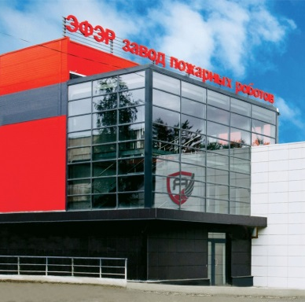
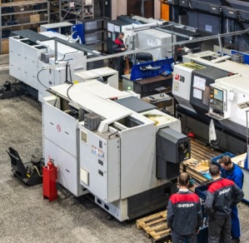
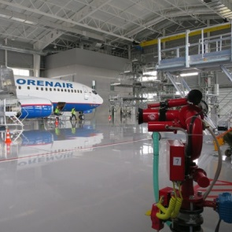
Выпускная аттестационная работа
ПОВЫШЕНИЕ ПРОИЗВОДИТЕЛЬНОСТИ ТРУДА В ОРГАНИЗАЦИИ ЧЕРЕЗ ВНЕДРЕНИЕ ПРИНЦИПОВ БЕРЕЖЛИВОГО ПРОИЗВОДСТВА И КЛЮЧЕВЫХ ПОКАЗАТЕЛЕЙ ЭФФЕКТИВНОСТИ
(на примере ООО «Инженерный центр пожарной робототехники «ЭФЭР»)
Слушатель ПП 2023-2024 Кутин А.В.

Slide 2
Цель работы
Автор - Кутин А.В.
Цель данной работы – провести анализ производительности труда на промышленном предприятии в современных условиях и разработать мероприятия по повышению производительности труда.
Объектом исследования является Общество с ограниченной ответственностью «Инженерный центр пожарной робототехники «ЭФЭР» (ООО «Инженерный центр «ЭФЭР»). Исследования проводятся путём анализа различных показателей деятельности организации за период 2020- 2023гг.
Предметом исследования является показатели производительности труда работников предприятия.

Slide 3
Производительность труда в России
Автор - Кутин А.В.
С 2019 года повышение производительности труда в России является целью профильного Национального проекта «Производительность труда» (далее – нацпроект), целью которого является обеспечение к 2024 году темпов роста производительности труда на средних и крупных предприятиях базовых несырьевых отраслей экономики не ниже 5% в год.
Рис. 1.1 (стр. 23) Динамика показателя производительности труда в России 2020 - 2023 годы (по данным Федеральной службы государственной статистики https://rosstat.gov.ru)

Slide 4
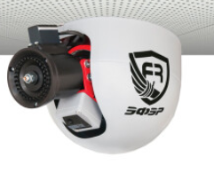
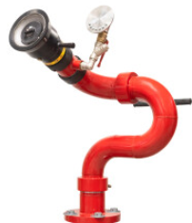
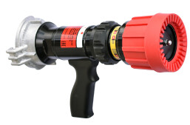
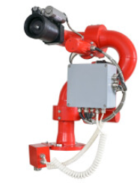
Анализ положения на рынке
Автор - Кутин А.В.
Глава 2, раздел 2.1
Пожарная ствольная техника
Лафетные стволы
Лафетные стволы с ручным управлением (ЛС)
(20%/ 10%)
Лафетные стволы с дистанционным управлением (ЛСД)
Ручные стволы комбинированные универсальные (РСКУ)
(35%/ 18%)
ЛСД
в общепромышленном и взрывозащищённом исполнении
(45 %/17%)
Пожарные Роботы (ПР) и роботизированные установки пожаротушения
в общепромышленном и взрывозащищённом исполнении (65 %/ 29%)

Slide 5
Матрица BCG
Автор - Кутин А.В.
Глава 2, раздел 2.1
«ДИКИЕ КОШКИ»
«ЗВЁЗДЫ»
ПР
ЛСД
M D Y G E
Темпы роста рынка
«СОБАКА»
«ДОЙНАЯ КОРОВА»
РСКУ
ЛС
Относительная доля товара на рынке

Slide 6
Показатели производительности труда 2021 - 2023
Автор - Кутин А.В.
Результаты расчётов показателей производительности труда (ПТ) ( выписка из таблицы 2.3. стр.25)
п/п | Показатель | Обозначение/ метод расчёта | Отчётный период, год
 |  |  | 2020 | 2021 | 2022 | 2023
8. | Уровень не производительных потерь | Тп / Тв * 100% | 9,9% | 8,7% | 10,2% | 6,0%
Производительность труда (ПТ)
10. | Рост ПТ по стоимости на 1 рабочего |  | - | -11,1% | 41,1% | 39,7%
12. | Индекс ПТ по технологической трудоёмкости на 1 рабочего | ПТти = (ПТт2 - ПТт1) / ПТт2 | - | -3,8% | 1,0% | 1,3%
14. | Индекс ПТ по выработанной трудоёмкости на 1 рабочего | ПТви = (ПТв2 - ПТв1) / ПТв2 | - | -5% | 2,6% | -3,2%
Потери
15. | Цена н/ч в себестоимости, тыс. руб. | Чc = Cб / Тв | 2,999 | 2,807 | 3,859 | 5,570
16. | Упущенная выгода, тыс. руб. | Чс * Тп | 28 623 | 24 112 | 40 398 | 29 647

Slide 7
Мотивация персонала
Автор - Кутин А.В.
Рис. 2.7 (стр. 28) Результаты анкетирования по вопросу "Нравится ли Вам ваша работа?"

Slide 8
Мотивация персонала
Автор - Кутин А.В.
Рис. 2.10 (стр. 31) Результаты анкетирования по вопросу «Если Вам предлагают другую работу в организации. При каких условиях Вы бы на это согласились?»

Slide 9
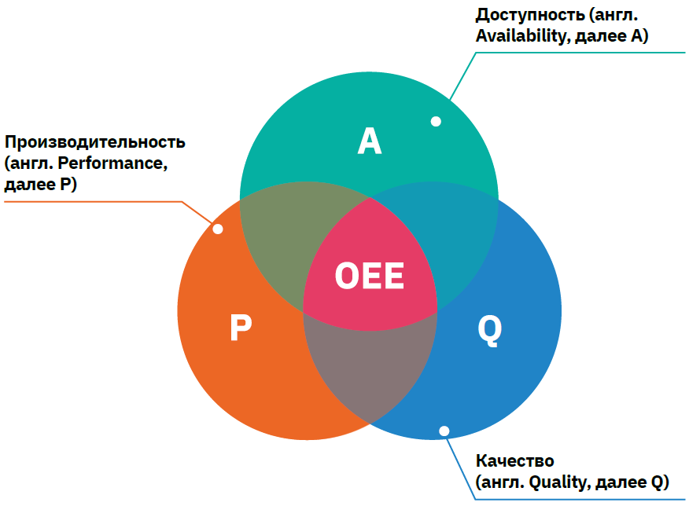
Мониторинг производительности оборудования
Автор - Кутин А.В.
- Доступность (А) – оценка фактической доступности оборудования по сравнению с запланированным временем роботы (отношение операционного времени к планируемому производственному), на показатель влияют такие факторы, как поломки оборудования, переналадки настройки;
- Производительность (Р) – оценка фактической скорости производства продукции по сравнению с расчётной (нормативной) производительностью оборудования (отношение идеального времени цикла к фактическому), на показатель влияют такие факторы, как работа на холостом ходу и кратковременные остановки, уменьшение скорости обработки;
- Качество (Q) – оценка доли кондиционной (годной с первого предъявления) продукции в общем объёме произведённой продукции (отношение годной продукции ко всей продукции), на показатель влияют такие факторы, как потери при запуске и настройке обработки деталей, дефекты в процессе.
Рис.3.1 (стр. 35) Показатели, учитываемые при расчёте ОЕЕ

Slide 10
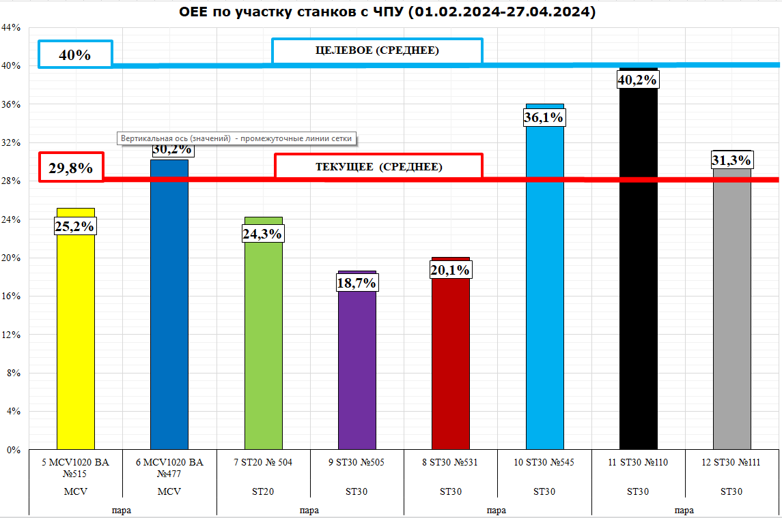
Мониторинг производительности оборудования (ОЕЕ)
Автор - Кутин А.В.

Slide 11
Повышение мотивации персонала
Автор - Кутин А.В.
Расчёт материального вознаграждения за достижение КПЭ (Таблица 3.4 стр.41)
Показатель | Отчётный период
 | Февраль 2024 г. | Март 2024 г. | Апрель 2024 г.
Операторы станков с ЧПУ ST-30 № 531,545
Выработка по технологической трудоёмкости по рабочему месту | 105% | 100% | 100%
Общая выработка по рабочему месту | 112% | 102% | 104%
Премия за КПЭ (ежемесячная) | 5% | 0 | 0
Премия за КПЭ (квартальная) | 33% (18% (за выработку) + 15% (за качество))
Суммарное вознаграждение за период | 38%
Начальник механосборочного цеха, сменные мастера
Выработка по технологической трудоёмкости по цеху | 103% | 106% | 103%
Общая выработка по цеху | 108% | 111% | 106%
Премия за КПЭ (ежемесячная) | 3% | 5% | 3%
Премия за КПЭ (квартальная) | 18% (25% (общая выработка) - 12% (по технологической трудоёмкости)
Суммарное вознаграждение за период | 29%
Старший диспетчер
Выработка по технологической трудоёмкости по производству | 105% | 108% | 109%
Премия за КПЭ (квартальная) | 22%

Slide 12
Прогнозные показатели труда и экономический эффект
Автор - Кутин А.В.
Результаты расчётов показателей производительности труда (ПТ) за первые 4 месяца 2024г. (с проецированием на вероятные показатели по году) (выписка из таблицы 3.5, стр. 42)
п/п | Показатель | Обозначение/ метод расчёта | Отчётный период, год
 |  |  | 2023 | 2024 (4 мес. / проекция по году)
7. | Уровень не производительных потерь | Тп / Тв * 100% | 6,0% | 2,3%
Производительность труда (ПТ)
9. | Индекс ПТ по технологической трудоёмкости на 1 рабочего | ПТти = (ПТт2 - ПТт1) / ПТт2 | 1,3% | 22,6%
11. | Индекс ПТ по выработанной трудоёмкости на 1 рабочего | ПТви = (ПТв2 - ПТв1) / ПТв2 | -3,2% | 17,9%
Упущенная выгода (потери)
12. | Цена н/ч в себестоимости, тыс. руб. | Чc = Cб / Тв | 5,570 | 5,551 (по итогам первых 4 месяцев)
13. | Упущенная выгода, тыс. руб. | Чс * Тп | 29 647 | 4 385 (13 155)
Прогнозный Экономический эффект по снижению упущенной выгоды (в проекции на полный год) |  |  |  | - 55,6 % (-16 492 тыс. руб.)

